Slide 1
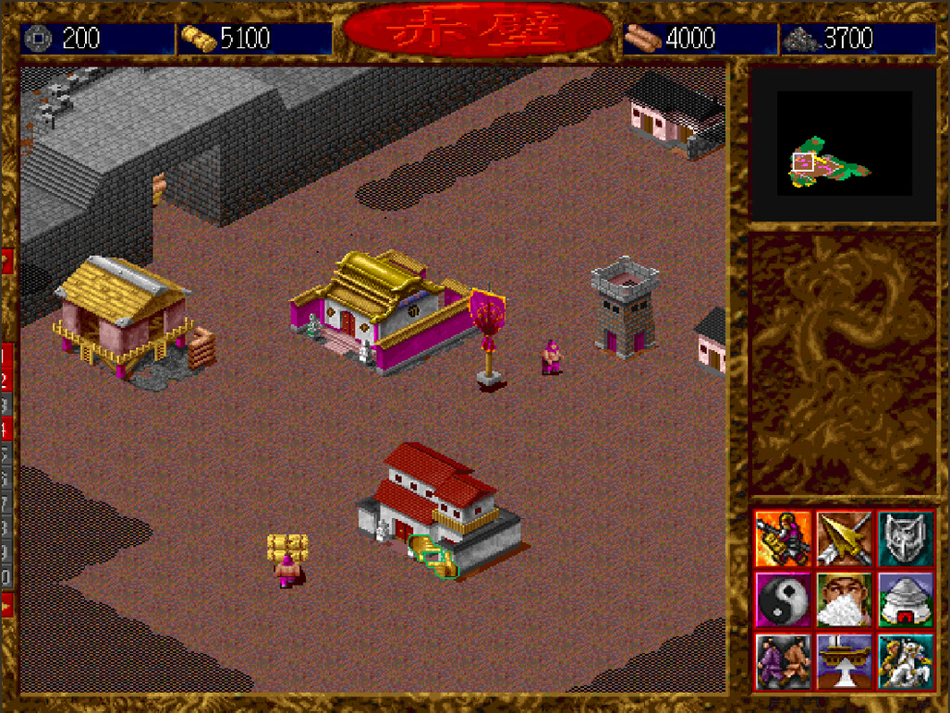
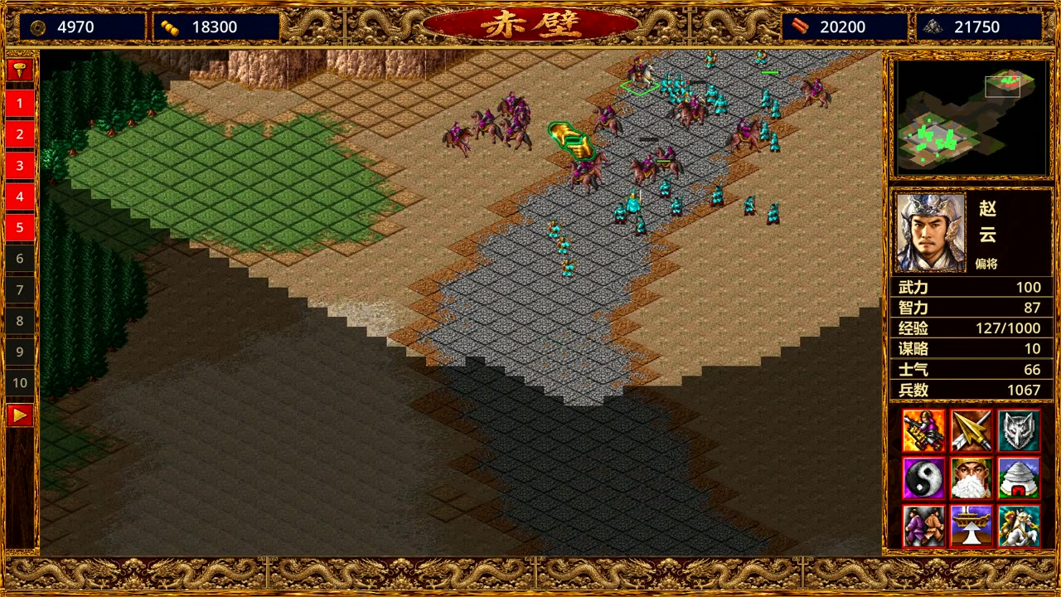
1997 · 原版 4:3
2026 · 重制 16:9
逆向小白，用 REA + Deepseek flash 4.1
无痛拆解《前导赤壁》
拆开 1997 年的黑盒
全面破解游戏里的数值、地图、人物属性
AI 帮我写脚本，REA 帮我翻代码，我只负责定方向、提要求和做验收。
CB.EXE
·
Windows 95
·
1997-10-24
2026-11 · 技术分享
Notes:
大家好。今天讲的是，我怎么把一款 1997 年的游戏《前导赤壁》拆开，读了一遍。
左边是那张光盘里的画面，4 比 3，连数字都是像素；右边是照着从它里面读出来的数据重制的高清版。我不懂汇编，靠 REA 加 AI 把这件事做完了。
这份分享讲的，就是中间那一步：怎么读。

Slide 2
目录
01
起 点：只有一份 1997 年的 exe 黑盒
03
CONTENTS
02
工作流：REA 取证，AI 调度，我出题
07
03
经 验：缺口怎么量，就怎么补
21
04
总 结：给第一次做逆向的人
26
技术分享 · 2026-11
Notes:
分四部分。先看标的：一份 1997 年的 exe 里到底有什么。
再看工作台：我、AI、REA 三者怎么分工。
然后是两个案例——都是发现不对，就重开一轮。
最后，给第一次做逆向的人四条建议。

Slide 3
01
起点：只有一份 1997 年的 exe 黑盒
光盘根目录 · 1997-10-24
│
├─ CB.EXE · 582 KB —— 游戏主程序，唯一的分析标的
没有源码、没有设计文档、也没有人能问。想让它跑起来，还得先把它装回一台 1997 年的机器里。
├─ CBMAKER.EXE · 47 KB —— 名字像自带的编辑器
├─ SETUP.EXE · 189 KB —— 安装与设置
├─ CB.SET / CBGAME.SET —— 配置与进度数据
├─ SET/ —— 数值表：关卡顺序、任务说明
├─ MEDS/ —— 关卡标题数据
├─ RES/ BMP/ SOUND/ EFFECT/ —— 资源、图片、音效、特效
├─ AVI/ END/ —— 过场视频与结局
├─ HZK/ —— 汉字点阵字库
├─ SAVE/ —— 存档
└─ DIRECTX3/ —— 1997 年的图形运行库
但"像是什么"不算数——里面到底是什么、怎么编码，只能拆开才知道。
Notes:
第一部分。这是光盘的根目录——光看名字就能猜出大半：主程序、数值表、图片、音效、存档，都在。
但"像是什么"不算数。每个目录里到底装着什么、用什么格式编码，只能拆开才知道。

Slide 4
标的：一个只能跑在 Win95 上的游戏
01 · 黑盒
《前导赤壁》，1997 年 10 月发行。它只能在 Windows 95 上运行，之后的系统统统带不动它——想让它在今天复活，只能把它拆开。
运行环境 · 前人做好，拿来即用
分析标的 · 从一个 exe 进入
一套现成的虚拟机版本
光盘根目录，时间戳停在 1997
chibi.ISO
575,328 KB
CB.EXE
582 KB
1997-10-24 22:00
原版光盘的完整镜像，1997 年那张盘压成了一个文件。
32 位 PE 程序，分析的入口——机制在它引用的数据里，不改它一个字节
windows95.img
204,625 KB
同目录的其它程序
同盘资源目录 · 全部 1997
一整个 Windows 95 的硬盘，游戏就装在里面。
CBMAKER.EXE 47 KB、SETUP.EXE 189 KB、CB.SET、CBGAME.SET
MEDS、RES、SOUND、BMP、EFFECT、SET……素材和数值都在这里面
dosbox.exe + 配置
5,272 KB
DOS 虚拟机，负责假装一台 1997 年的 PC，把上面两样挂起来。
环境是现成的，不用自己搭。它只负责一件事：让游戏跑起来——有了能跑的原版，才有截图可比、有存档可看。
所以
REA 眼里 只有 CB.EXE 以及光盘里的数据表和资源文件；画面、存档、手感，全部来自这台跑起来的 1997 年虚拟机。
赤壁之战 · 逆向分析
04 / 31
Notes:
先说为什么要逆向。这是 1997 年的游戏，只能在 Windows 95 上跑，之后的系统统统带不动它。想让它在今天复活，就得把它拆开。
整个分析建立在前人做好的虚拟机版本上：DOSBox 加一整个 Win95 硬盘镜像，加原版光盘镜像。环境是现成的，拿来即用——它能把游戏跑起来，我们才有画面可比。
分析的入口是 CB.EXE，582 KB，1997 年 10 月 24 日。但入口不等于全部——机制藏在它引用的数据里，光盘上的数据表和资源文件，后来也被逐个打开分析过。我们不改任何一个字节。
有一点要说清楚：REA 从头到尾没有运行过游戏。它是静态分析工具，读的是字节——exe 的指令、光盘里的数据文件，都是这么读的。让游戏跑起来的是这台虚拟机，坐在屏幕前的人是我。

Slide 5
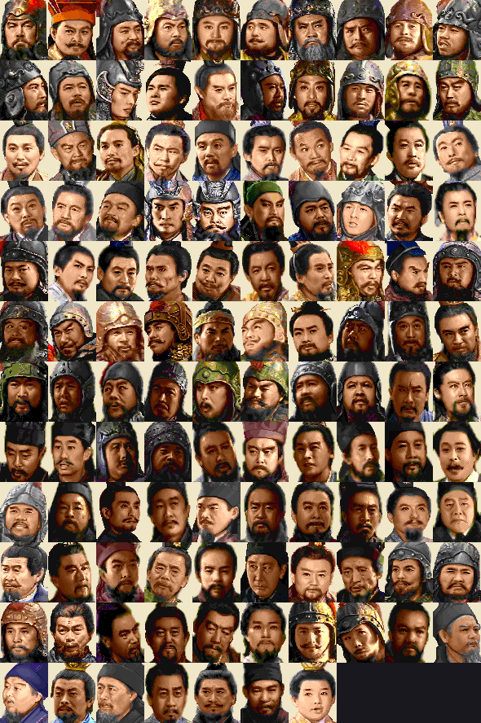
目标：逆向是为了重制
01 · 黑盒
不是研究着玩。目的只有一个：把这款只能跑在 Win95 上的游戏，重制成今天能玩的作品。
机制，从零读
战斗、兵种、谋略怎么运作，全编译在 CB.EXE 的指令里——不跑也在。REA 反编译成伪代码，一条条读。
数值，从零算
34 关、117 名武将、27 类建筑，大头不在 exe 里，在资源包的数据表中——靠解码脚本逐个剥。
素材，从零解
头像、地图、图标都是自创格式，要自己写解码器一层层剥开。
我也没有 RTS 开发经验——游戏开发和逆向，都是头一回。
117 张武将头像，全部要从 BMP.LWC 的第 281 帧里自己解出来
为什么不能抄
网上只有秘籍和攻略，没有游戏策划方案。答案只能自己拼：REA 读代码，脚本解资源，跑起来对照。
赤壁之战 · 逆向分析
05 / 31
Notes:
目标很明确：重制。让这个只能跑在 Win95 上的游戏，今天也能玩。
但一切从零开始。这里要说清楚一件事：REA 是静态分析，从头到尾没跑过游戏，它也独立完成不了逆向。能成立，是因为三件事各管一段——
游戏规则编译在 CB.EXE 的指令里，不跑也在，REA 反编译成伪代码就能读；数值和素材的大头不在 exe 里，在资源包的数据表和自创格式图片里，靠 AI 写的解码脚本剥出来；最后，读出来的对不对，要靠虚拟机里跑着的原版来对照——坐在屏幕前的是我。
右边这张 117 人的武将头像表，就是解码脚本从原盘里一格一格解出来的。网上能查到的只有秘籍和攻略，还互相矛盾——二手资料靠不住，三件事拼在一起，才叫逆向。

Slide 6
原理：逆向分析把机器指令翻译回人话
01 · 黑盒
编译是单向的：源代码被翻译成机器指令，变量名和注释全部丢弃。逆向就是反着走一遍——但走回来的是线索，不是答案。
CB.EXE
反汇编
反编译
行为对照
582 KB 机器指令
→
机器指令 → 汇编
→
汇编 → 伪代码
→
伪代码 → 结论
0 和 1，人读不了。
mov、push 这种，勉强能读，读不动量大的逻辑。
接近 C，能读；但名字是工具随便起的，如 FUN_00446d40。
和游戏里实际发生的事对上，才算数。
观察：代码里写了什么
过去，这一步很难
状态计时器加到 800 就清零——这是读出来的。
工具只管观察，观察完怎么拼出机制，全靠人推断——要懂汇编、懂编译器、还懂游戏。
推断：这意味着什么
所以一个状态持续 800 次单位更新——这是推出来的。
现在，不一样了
推断交给 AI。人提供的，是机器看不到的部分——对未知处的补充。
未知：还没验证的部分
倍率没确认，就老实写"待验证"，不编数字。
所以
逆向不是猜，是取证——每条结论都要能指回具体的函数和分支。工具具体怎么干，第二部分细说。
赤壁之战 · 逆向分析
06 / 31
Notes:
先用一页说清逆向的原理。编译是单向的：源代码翻译成机器指令，变量名、注释全丢掉。
逆向就是反着走：先把机器指令翻译成汇编，再把汇编翻译成接近 C 的伪代码。能读了，但名字是工具随便起的，读出来的只是线索——最后还得拿跑起来的游戏对照，观察、推断、没验证的老实写未知。
这套原理几十年没变过。变的只有一件事：过去 Ghidra 这类工具只管观察，观察完怎么拼出机制全靠人脑推断，要懂汇编、懂编译器、还懂游戏，门槛极高；现在推断这一步交给 AI，人提供的反而是机器看不到的部分——手感、常识、玩出来的现象。
一句话：逆向不是猜，是取证。REA 具体怎么干这些活，第二部分细说。

Slide 7
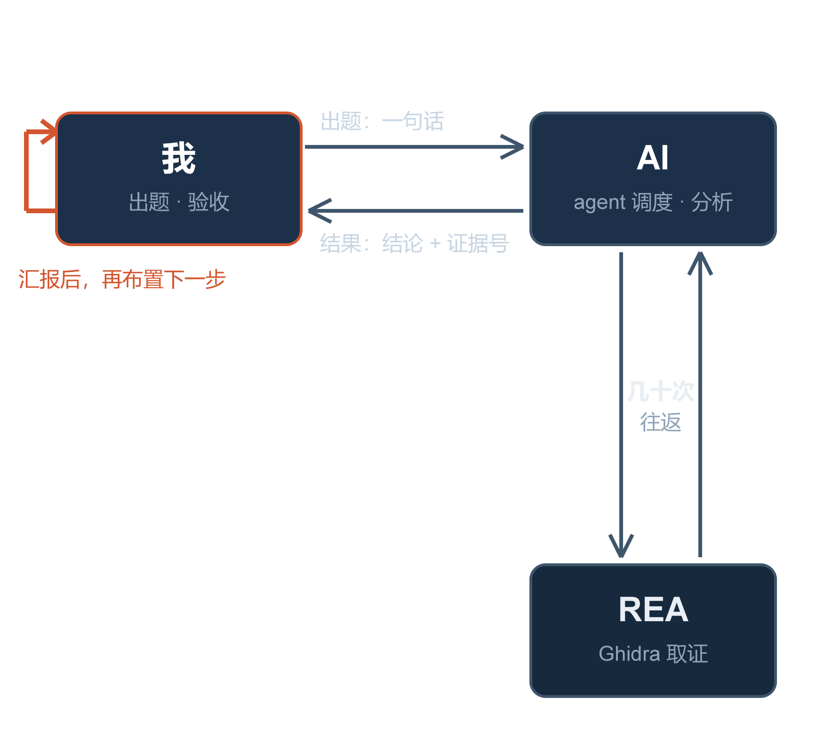
02
工作流：我定任务 | AI调度推理 | REA取证
人出题，agent 调度，Ghidra 回答。各司其职，逆向从未如此简单。
像布置任务：我是领导，AI 是员工，REA 是员工的工具。
它干完向我汇报，我再布置下一步。
我只和 AI 对话。它带着 REA 干完，再向我汇报。
——如果偏题太远，请果断重启（换员工）。
Notes:
第二部分，工作流。看右边这张图，一个很好懂的类比：我是领导，AI 是员工，REA 是员工的工具。
我布置一个任务，它带着工具去干——调 REA 几十次、交叉验证，直到它自己认为做完了，才向我汇报。汇报完，我告诉它接下来干什么。就这么一圈一圈往前滚。
注意：这一切大部分发生在同一个会话里。不是发现个问题就重开会话——除非这一轮偏题太远，我才会新开一个。这个 loop 怎么设计好，就是整个第二章要讲的。

Slide 8
三条界面：我出题，AI 调度，REA 取证
02 · 工作流 ｜ 全景
整件事只有三个界面——像一家一人公司：我是老板兼唯一的人类员工，AI 是我的团队，REA 是团队手里的仪器。
真实的一次 · 逆向分析会话
进 一句话目标，加一个怀疑方向
我
做 看哪里不对劲，判断这一轮值不值得做
分析所有单位的机制和素材，
输出到 research/units
出题 · 验收
出 验收标准，和一句「不对，重来」
1
我 · 一句话
进 我的要求，加 REA 返回的伪代码和数据表
只说清要什么、输出到哪个目录。里面有什么、该怎么拆，我也还不知道。
AI
做 决定查哪个函数、调哪个工具、怎么交叉验证
调度 · 分析
2
AI · 调度取证
出 node 解码脚本、结论草稿、能重跑的目录
打开 CB.EXE 自己排顺序：REA 反编译战斗与生产函数，脚本解 UNIT.EXP 和动画帧表，往返上百次。
3
交回 · 一本册子
26 类单位、117 名武将、伤害公式 max(1,攻−防)、生产费用与全套动画，每条挂证据号。
进 一个地址或函数名，比如 0x45b910
REA
做 静态分析、反编译、查交叉引用
Ghidra 取证
出 伪代码，加一个 ev_ 开头的证据 ID
一句话进去，一本册子出来。
赤壁之战 · 逆向分析
08 / 31
Notes:
第二部分，工作流。这整个项目，其实就是一家一人公司：我是老板兼唯一的人类员工，AI 是我的团队，REA 是团队手里的仪器。
三张卡就是三条界面的分工：我出题、看哪里不对劲；AI 拆任务、调工具、写脚本；REA 只回答「这里是什么」，附一个证据号。
真实的一次：「分析所有单位的机制和素材，输出到 research/units」——AI 自己排顺序，REA 反编译、脚本解数据表，最后交回 26 类单位、117 名武将、伤害公式和全套动画。一句话进去，一本册子出来。分不清这三条界面，就没法指挥它。

Slide 9
两轮：先把框架跑起来，再把机制逐个读准
02 · 工作流 ｜ 全景 · 两轮
两轮用过不同的 agent 环境，但它们是等效的——换哪个都能做。真正的差别不在工具，在问的问题有多细。
ROUND 1
约 28 亿 token
粗读 + 搭框架
25 个会话 · 7,917 次工具调用
把 exe 读个大概，让 AI 把工程和玩法搭到能进游戏。
含缓存读取 · DSH 25.5 + Codex 2.6
转折
框架跑起来才发现到处对不上。第二轮换个目标：像——一个机制一个机制读准，追完美复刻。
ROUND 2
约 14.5 亿 token
逐个机制精修
10 个会话 · 4,590 次工具调用
一个专题一个机制重读，读准一处改一处。
含缓存读取 · OpenCode 8.3 · DSH 4.4 · Codex 1.7
合计
两轮约 42.5 亿 token、12,507 次工具调用——全花在这一个游戏上。
赤壁之战 · 逆向分析
09 / 31
Notes:
整个项目回头看，就是两轮。第一轮的目标只有一个：能玩——把 exe 读个大概，让 AI 把工程和玩法搭到能进游戏，二十五个会话、七千九百多次工具调用、约二十八亿 token。
框架跑起来才发现到处对不上。不是代码写错，是机制没读准——于是第二轮换个目标：像，一个机制一个机制读准，追完美复刻。
第二轮十个会话、四千五百多次调用、约十四点五亿 token。两轮合计约四十二点五亿，全花在这一个游戏上。要说明的是：两轮用过不同的 agent 环境，但它们等效，换哪个都能做——真正的差别不在工具，在问题问得多细。

Slide 10
AI 时代，只要会说话就能做逆向
02 · 工作流 ｜ ① 我出题
下面四句都是当时原话，一个字没改。差别不在术语，在你会不会把「差在哪」说出来。
说法
当时的原话
换来的效果
① 贴图 + 编号
「 1. 图中选中工人一样，左侧的小，右侧的大。
2. 赵云还是没有官职，如虎贲校尉、中郎将等 3. 无法选中民房进行攻击，如图6 」
图 + 编号 = 具体控件，它不用猜你说的是哪一个。
指出「哪里不一样」
② 先让它读仓库
「本项目是即时战略游戏重制版，docs/research 是研究得到的游戏机制（也有可能有错误），首先阅读仓库熟悉代码，准备接手开发。」
不用我从头讲一遍项目是什么、做到哪了。
让它自己找上下文
③ 结论写进文档
「分析 docs/research 关于原版游戏的机制还有那些缺口，更新 research/OPEN-QUESTIONS.md」
下一个会话从这份文件接着走，不靠谁记得。
让记忆留在文件里
④ 定期评审总结
「发现有一些我原来确认的机制有错误，请修改，确保与原版机制一致」
它回去查证据，而不是顺着我说「好的」。
把判据交回去
用得最多的其实是第五句：「继续」——它会自己往下推进，你只判断要不要接着走。
门槛
这五句里没有一句术语——只要会说话，就能把活派出去。
赤壁之战 · 逆向分析
10 / 31
Notes:
这一页我最想说的其实一句话：AI 时代，只要会说话就能做逆向。下面四句都是我当时发的原话，一个字没改。
第一句是贴图加编号：图中选中工人一样，左侧的小右侧的大；赵云还是没有官职；无法选中民房攻击……一张图加编号，它就明白你说的是哪个控件。
第二句是先让它读仓库：项目是什么、研究文档在哪、先熟悉代码再接手。上下文它自己找，你不用从头讲。
第三句是把结论写进文档，更新 OPEN-QUESTIONS 那份清单；第四句是机制错了就直接纠，要求与原版一致。还有第五句用得最多——「继续」，它会自己往下推进，你只判断要不要接着走。

Slide 11
第二轮：不对劲就重读，读完照着改
02 · 工作流 ｜ ① 我出题
没有「必须读到函数级」这种要求。做法很土：玩的时候觉得不对，就把这一段交回去重读，读完按结论改，剩下的零散问题一个个纠。
1
试玩，记下不对的地方
第 2 步的原话
不用知道为什么不对，只要能说清「哪一步、什么现象」。
「我发现原版士兵移动非常流畅，但是新版很僵硬，分析原版是如何操作素材移动的，输出到 research/movements」
2
让它把这一段重新分析一遍
一句话就够——把「原版怎样、我这版怎样」说清楚，它自己去读代码。
第 4 步的样子
「1. 图中选中工人一样，左侧的小，右侧的大。 2. 赵云还是没有官职，如虎贲校尉、中郎将等 3. 无法选中民房进行攻击，如图6」
3
按分析出来的机制改游戏
结论要变成能跑的东西，改完我再玩一遍——还是靠手感判断。
零散问题一条条被点名、修复。
4
剩下的零散问题，逐个纠
大机制对上以后，剩下都是一条条具体毛病：图标大小、官职没显示、民房打不动。
12 个专题、109 个证据号，都是这样一轮轮攒出来的。
长尾
这些「零散问题」最后汇成一张修复清单：10 项 backlog，逐条勾掉——工人费用、单挑接受公式、下船落点、500·1000 档生产行……
方法
第二轮不是重做，是重读：读对一段，改对一段，剩下的逐个纠。
赤壁之战 · 逆向分析
11 / 31
Notes:
第二轮没有「必须读到函数级」这种要求，做法其实很土：四步。
一，试玩时觉得不对，记下来——不用知道为什么不对，只要说清哪一步、什么现象。二，把这一段交回去让它重新分析：原版怎样、我这版怎样，一句话就够，它自己去读代码。
三，按分析出来的机制改游戏，改完我再玩一遍，还是靠手感判断。四，大机制对上以后，剩下的一堆零散问题逐个纠：图标大小、官职没显示、民房打不动——最后汇成十项修复清单。第二轮不是重做，是重读：读对一段，改对一段，剩下的逐个纠。

Slide 12
AI 帮你写代码，把假设跑成结果
02 · 工作流 ｜ ② AI 干活
12 个专题、4,990 行提取脚本，全部是 AI 在会话里写完、跑通、自己改到能用的。你要做的，是说清要什么，再看一眼输出。
AI 拿到要求后，实际做了四件事
01
先把函数读成一张表
research/movements/tools/extract_movements.mjs
/**
调 REA 拿六个函数的伪代码，自己判断哪个是加载、哪个是渲染。
* Sources:
* CB.EXE 0x454280 main loop,
* 0x45b4e0 per-unit dispatch,
02
提出格式假设，再去验证
* 0x45b910 move handler,
「第 5 字节起是 GBK 标题」这种假设，是它对着字节自己试出来的。
* 0x421390 facing,
* 0x441360 path finder,
* 0x45a6f0 screen rect
03
写脚本，一次跑完所有样本
* UNIT.LWC + RES/BATTLE.PAL
不是解一个文件给我看，是把 27 个单位、15 组帧全部导出成文件。
*/
这六个地址，全是它从 REA 查回来、自己判断用途后写下的。
04
出错自己回头改
解出来的图是花的，它回去看偏移量，而不是把花图交给我。
27 行单位表 · 15 张方向图 · 336 行脚本，一次跑完
这三百多行不需要人看懂——要看的只是它跑出来的东西对不对。
你的活
只做一件事：验收输出。数字不对、图是花的，退回去重做。
赤壁之战 · 逆向分析
12 / 31
Notes:
写代码这件事，现在完全可以交给 AI。12 个专题、4,990 行提取脚本，全是它在会话里写完、跑通、自己改到能用的。
右下就是真实产物：extract_movements.mjs 顶部那六个地址，是它从 REA 查回来、自己判断用途后写下的注释。你不需要看懂这三百行——要看的只是它跑出来的东西对不对。

Slide 13
AI 和 REA 之间：一轮任务，几十次往返
02 · 工作流 ｜ ② AI 干活
下面这一串不是示意图，是 research/cursor 那一轮的真实节奏（2026-10-27 下午）。
我
通过 rea 分析原版游戏中鼠标的图形和变化，将机制和相关素材输出到 research/cursor 中
agent
先确认 REA 连上了、Ghidra 能分析：调 open_binary 指向 _work/iso/CB.EXE。
REA
evidence_id: ev_… provider: ghidra body_available: true —— 分析已经完成，可以直接查函数。
思考
自己列了个名单：0x446d40 可能是鼠标加载、0x402ad0 画布构造、0x423c80 状态切换、0x41ca90 边缘滚动……逐个 analyze_function。
REA
每个函数返回一份伪代码 + 一个独立证据号，八个函数就是八个 ev_。
调整
伪代码太长会把上下文吃光，于是改脚本：只返回 evidence_id、函数名和几行关键代码。
结论
research/cursor/README.md：鼠标 5 个状态、热点矩形、边缘滚动的触发条件，每条后面挂 ev_ 号。
关键
一轮的产物不是一段话，是一个目录加一串证据号。
赤壁之战 · 逆向分析
13 / 31
Notes:
这是 AI 和 REA 之间的一轮真实交互：2026 年 10 月 27 日下午，research/cursor 专题。
我一句话下去，AI 自己安排几十步：连 REA、列函数名单、逐个 analyze_function、交叉验证，中间不停下来问我。等它交结论的时候，每一条后面都跟着证据。

Slide 14
agent 怎么指挥 REA MCP
02 · 工作流 ｜ ② AI 干活
REA 不是「一键分析」的按钮，它是一组只会回答问题的函数。全程调用：第一轮 dsh 22 次，第二轮 opencode 101 次。
大模型
推理、分析、生成脚本
Agent 环境
管理任务、上下文、工具调用
agent 实际发出的调用
REA MCP
提供逆向分析工具接口
const r = await tools["rea"]["analyze_function"]({
Ghidra
反汇编、反编译、交叉引用分析
procedure: "0x446d40" });
return {
evidence_id: r.evidence_id,
01
先打开，拿一个会话
name: r.normalized_result.procedure.name,
调 open_binary 指向 CB.EXE，Ghidra 侧挂起一个分析会话。
pseudocode: r.normalized_result.pseudocode.slice(0, 3500),
02
一段代码，连着问八个函数
};
不是一个个点工具，是写段 JS 循环调 analyze_function，把 0x446d40、0x402ad0、0x423c80 一次跑完。
MCP 返回（64 位证据号已截断）
03
自己裁返回结果
evidence_id: ev_db30ec98ca244e5db7fae28ba828b8fe65…
伪代码一次几千行，会撑爆上下文。所以它自己决定只留证据号、函数名和几行关键代码。
provider: ghidra name: FUN_00446d40
body_available: true ＋ 完整伪代码
原话
REA Ghidra works and is fast. … To save tokens, return only evidence_id, name, and a compact set of key lines.
赤壁之战 · 逆向分析
14 / 31
Notes:
这一页说清楚：agent 是怎么指挥 REA 的。先把层次摆出来——最上面是大模型，负责推理、分析、写脚本；下面是 agent 环境，管任务、上下文、工具调用；再下面才是 REA MCP，提供逆向分析的接口；最底下是 Ghidra，真正干活的那一层，反汇编、反编译、查交叉引用。
agent 要做的，就是把「分析鼠标」这句人话，翻译成 Ghidra 能执行的动作：先 open_binary 打开 CB.EXE，再写一段 JS 循环连着问八个函数，最后把几千行伪代码裁成证据号加几行关键代码。
右上就是它实际发出的调用，右下是 MCP 回来的东西。全程第一轮 dsh 22 次、第二轮 opencode 101 次——不是按个按钮，是一遍一遍地问。
补一句边界：REA 只负责回答「这个地址上是什么」，不负责「所以游戏是怎么运作的」。后者得靠我们拿着这些返回，回去试玩、对照、校准。

Slide 15
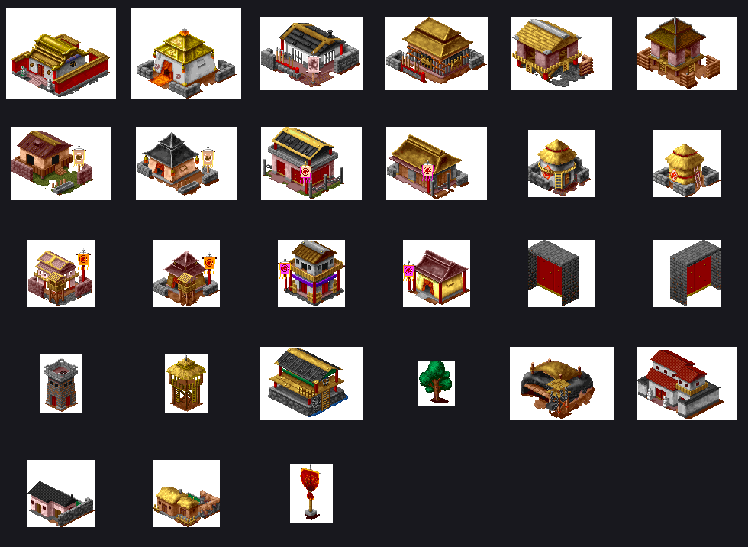
代码之外，一半答案在数据表
02 · 工作流 ｜ ② AI 干活
文本表 .EXP
每个字节异或 0x22，再按 GBK 读——否则看到的是乱码。
索引表 .EDX
两个 16 位数一对：偏移和长度，先把每段文本的边界切出来。
帧库 .LWC
帧头记录宽高与首帧，配合 16 色调色板，才能把图还原出来。
地图 .MED
关卡标题不在文本表里，而在文件偏移 5 的 8 字节 GBK 字段。
解包出来的 27 类建筑，每类 2–10 帧，帧 0 是完好状态
分工
分析工具只管代码逻辑；表里的数值和画面，必须自己按格式解码。
赤壁之战 · 逆向分析
15 / 31
Notes:
代码之外，一半答案在数据表。建筑的数值、单位的属性，全是表格。
读表有读表的规矩：先定位、再核对、别跳步。右边这张建筑图，就是照原盘一格一格解出来的。

Slide 16
交叉验证：先给证据定等级
02 · 工作流 ｜ ② AI 干活
代码
分支、赋值、常量都在眼前，可以直接读出它做了什么。
最高
数据表
解出来的数值，能反过来验证代码读的到底是哪个字段。
高
实机截图
能确认画面对不对，但确认不了内部逻辑和数值来源。
中
历史文章
只能提供线索，而且经常互相矛盾——本项目的两处订正都来自这里。
低
冲突时：以代码为准，并写下订正
确认：至少两个独立证据
没验证：就写成"待验证"
不是偷偷改数字，而是在文档里留一句"此前记录为 X，现更正为 Y"。
按键入口 + 伤害函数都指向同一个标志位，才算"确认"。
留白比编一个数字更有用，后来的人知道该往哪查。
赤壁之战 · 逆向分析
16 / 31
Notes:
交叉验证，先给证据定等级。
从反编译里读出来的，和从数据表里推出来的，可信度不一样。分了级，回头排查的时候才知道先信谁。

Slide 17
坑一：上下文会耗尽，而且它不会告诉你
02 · 工作流 ｜ ② AI 干活
后来让AI写进 agents.md 的宪法
A PREVIOUS AGENT FAILED THIS EXACT TASK. This task is deliberately STAGED: write each stage's output to disk, and if you run low, STOP AND REPORT.
翻译过来只有一句：分阶段做，每段写完就落盘，快没上下文了就停下来报告，别硬写。
症状：它不会报错
对策：把长任务切成能落盘的短任务
1
长任务跑到一半，前面几小时的推演被压缩成一段摘要，细节全没了。
1
一个阶段只产出一个文件，写完文件再进下一段 —— 判断"做完"看的是磁盘。
2
它不会说"我忘了"。它会换个思路重来一遍，或者给你一份没查过、但读起来很顺的结论。
2
允许它中途停下。宁可拿到"做到第 3 步，第 4 步没动"，也不要一篇编完整的报告。
3
你看到的是漂亮的输出，不是"这步其实没做完"。
3
一个会话只干一件事。收尾立刻把结论写进 README，下一轮从文件开始，不从记忆开始。
记住
上下文是消耗品。落盘不是好习惯，是保命。
赤壁之战 · 逆向分析
17 / 31
Notes:
第一个坑：上下文会耗尽，而且它不会告诉你。跑到后半段，它会开始忘掉前面的约定。
对策是把要求写进派工模板，每一轮重申，别让它靠记忆。

Slide 18
把结论写成能回查的文件
02 · 工作流 ｜ ③ 交结果
{
"schemaVersion": 1,
"generated": "2026-10-29",
"source": {
"file": "CB.EXE",
"sha256": "2db7cc10…c5798cb7"
},
"units": [
{ "id": 30, "name": "工人",
"cost": { "gold": 400, "wood": 50,
"food": 50, "iron": 0 } }
],
"evidence": {
"workerCost": "ev_…",
"attackFormula": "ev_…"
}
}
README.md
给人读：结论摘要、机理、证据表、已知空缺。
data/*.json
给机器读：每条数值都带 source.sha256 和 evidence。
assets/*.png
给美术看：解出来的帧、头像、调色板成品。
tools/extract_*.mjs
给明天：一条命令重跑，覆盖输出、不手改。
同一个文件里，既有数值，也有"凭什么这么说"。
为什么
手抄的数字，第三次改动就会漂移；带哈希和脚本的结论，三年后还能对上。
赤壁之战 · 逆向分析
18 / 31
Notes:
结论要写成能回查的文件。每条结论挂一个证据号，目录按课题分。
三个月以后忘了，打开文件就能捡回来。

Slide 19
我看屏幕，它读代码：不对的时候我要两样东西
02 · 工作流 ｜ ④ 我验收
AI 交结果，我试玩验收—— AI不能独立体验原版游戏的操作手感，也不能替代我观察运行现象。
我这边能看见、它看不见的三个信号
所有「要求」，最后都变成两样东西
手感
截图
把差距变成能对比的两张图
新版士兵走路一顿一顿，原版是滑过去的。
原版和重制版都是我玩的时候手动截的。
我把两边走路各截几帧，并排一看就明白。
常识
1 级就能用全部九个谋略，点火攻也不起火。
文档
把这一轮变成下次能接着跑的文件
我要求：回原版查解锁规则，和火到底怎么烧。
要它把中间结果写成文件，不要只留在对话里。对话会被压缩、会被忘掉，文件不会——下一轮从这里接着走。
对照
重制版谋略图标排列有问题，原版是固定格位、未解锁留空。
真实报告原文：「资源侧能开收割，但大本营侧没到达就卸货」——一条记录，换一次修复。
我截原版低等级武将的画面给它，让它一格一格核对。
回路
我指出不对劲的地方，附上重制版和原版截图，要求它分析原因并修复；中间结果让它写成文件——好记性不如烂笔头。
赤壁之战 · 逆向分析
19 / 31
Notes:
AI 交结果，我验收。注意：验收不是每一步都核，只抽查关键结论——更多的问题，是我试玩之后才发现的。
它不会主动怀疑自己，写错的结论和写对的语气一模一样。所以「哪里不对劲」必须由我说出口，再配上截图帮它理解——AI 给不了截图，它只见过字节。
我这边能看见、它看不见的三个信号：手感、常识、对照。三种都是「图 + 一句话」，它自己发现不了。
所有要求最后都变成两样东西：截图，和文档。截图把差距变成能对比的两张图；文档把这一轮变成下次能接着跑的东西——好记性不如烂笔头。

Slide 20
让研究回流到重制
02 · 工作流 ｜ ⑤ 回流重制
01 研究侧
02 转换
03 运行数据
04 生效
研究结论 JSON
导入脚本
data/db/*.json
规则 · 界面 · 测试
research/*.json，每个字段带哈希和证据号，不允许手改。
只做格式转换和字段挑选，不重新解释原版行为。
游戏启动时直接读：面板变体、34 关开场白、升级阈值。
测试拿研究数据当断言源：26 个兵种 × 208 条方向序列。
单向依赖
差异要留档
游戏代码不反向修改研究结论。发现新事实，先改研究，再重新导入——避免两边各说一套。
研究结论和现有实现不一致的地方，统一记进差异清单，按优先级修，而不是当场悄悄改掉。
一句话
研究不是写完就结束，它得变成别人能直接用的数据。
赤壁之战 · 逆向分析
20 / 31
Notes:
研究不是写给自己的笔记，是给实现用的输入。所以最后一件事：让它回流到重制。
流程是四步：研究侧先改结论——一条转换脚本把结论变成游戏读得懂的数据——运行时按新数据跑——最后在界面和测试里验证。二十六兵种、二百零八条方向序列，就是这么过一遍的。
两条规矩：游戏代码不反向修改研究结论，发现新事实先改研究再重新导入；研究结论和现有实现不一致的地方，统一记进差异清单，不让两边各说一套。

Slide 21
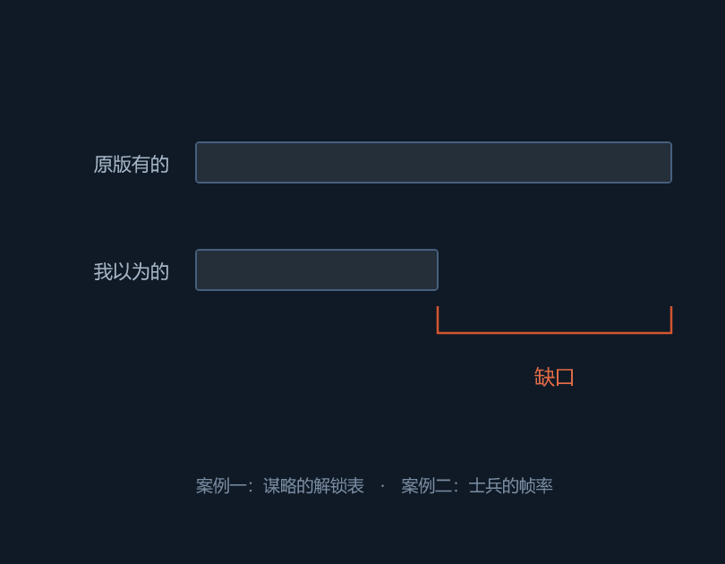
03
两个案例：缺口怎么修
一个缺口最大，一个最较真——都发生在复刻途中，不是计划好的。
Notes:
第三部分，两个案例。都不是我提前设计的——第二轮本来就是复刻，缺口是一边玩一边显出来的。
一个是谋略：缺口最大，从解锁表到火攻效果都得重读；一个是移动：最较真，为了一句「很僵硬」，把帧率和坐标全拆了一遍。
右边这张图就是这一章要讲的：上面那条是原版真实的样子，下面这条是我以为自己知道的样子——中间这段红色缺口，就是两个案例要量的东西。
案例一量的是谋略的解锁表，案例二量的是士兵的帧率。都不是凭空发现的，全是试玩撞出来的。

Slide 22
案例一：谋略是缺口最大的一块
03 · 经验
武将等级 | 1 级 | 2 级 | 3 级 | 5 级 | 7–9 级
逐个解锁的计谋 | 激励 | +恢复 火攻 | +埋伏 | +加速 减速 | +混乱
可用数 | 1 | 3 | 4 | 7 | 9
缺口是怎么量出来的
1
复刻到谋略时先按记忆搭了个大概：九个计谋，按将领等级逐级解锁。
2
一试玩就露馅：1 级武将能用全部九个计谋；点火攻，地上不起火——缺口比预想大得多。
3
于是把谋略单独拎出来做成一册：REA 重读代码、九个计谋的数值全表重核。
第二轮本来就是复刻：我大概知道有哪些机制，试玩会告诉我哪一块缺口最大。这张表是重读代码后核出来的——第一轮用的掩码 7/63/255/511，其实是阵法表的数据。
教训
试玩就是缺口探测器：哪一块和记忆差得最多，就先校准哪一块——不是等它崩了才回头看。
赤壁之战 · 逆向分析
22 / 31
Notes:
案例一，谋略。先说清楚：第二轮不是为了修 bug 才开始的——第二轮本来就是复刻。我大概知道有哪些机制，试玩会告诉我哪一块缺口最大。
复刻到谋略时，我先按记忆搭了个大概：九个计谋，按将领等级逐级解锁。一试玩就露馅，一级武将能用全部九个，点火攻地上不起火。
于是把谋略单独拎出来做成一册：REA 重读代码，九个计谋的数值全表重核。这张表就是重读之后核出来的——第一轮用的掩码其实是阵法表的数据。
所以教训不是「发现 bug 才回头」，而是：试玩就是缺口探测器，哪一块和记忆差得最多，就先校准哪一块。

Slide 23
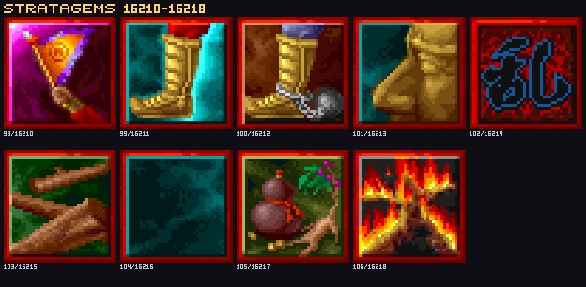
案例一（下）：把谋略单独拎出来，重读一遍
03 · 经验
分析原版谋略的全套机制：解锁条件、费用、效果、时长，输出到 research/magics
改完之后
第二轮给这个专题的派工——一句话只说一件事，写完才换下一个
01
REA 拆到 FUN_004289A0
按武将等级索引解锁表，一个等级查一次，不再和阵法表混用。
02
九个计谋的数值全部重核
费用 10–200、效果、持续时间一律 800 次单位更新，每条挂证据号。
1 级只会激励，5 级才有加速减速，7 级才凑齐九个。
03
界面也对上了
三列三行固定格位，未解锁的格子留空，不把图标往前压。
谋略面板的格位，和 1997 年的低等级截图一格一格对上了。
谋略终于按将领等级逐个出现。
关键
不是把第一轮重跑一遍——是哪里缺口大，就把哪里单独拎出来读到函数级。
赤壁之战 · 逆向分析
23 / 31
Notes:
把谋略拎出来之后，派工还是一句话：分析原版谋略的全套机制——解锁条件、费用、效果、时长，输出到 research/magics。
REA 拆到 FUN_004289A0：按武将等级索引的解锁表，一个等级查一次；九个计谋的数值全部重核，费用十到二百，效果和持续时间一律八百次单位更新。
界面也对上了：三列三行固定格位，未解锁留空。改完一级只剩激励，七级才凑齐九个。
右边这九张图就是从原盘解出来的谋略图标，编号 16210 到 16218，一个不多一个不少——这才是「九个计谋」的证据。
关键：不是把第一轮重跑一遍，是哪里缺口大，就把哪里单独拎出来读到函数级。

Slide 24
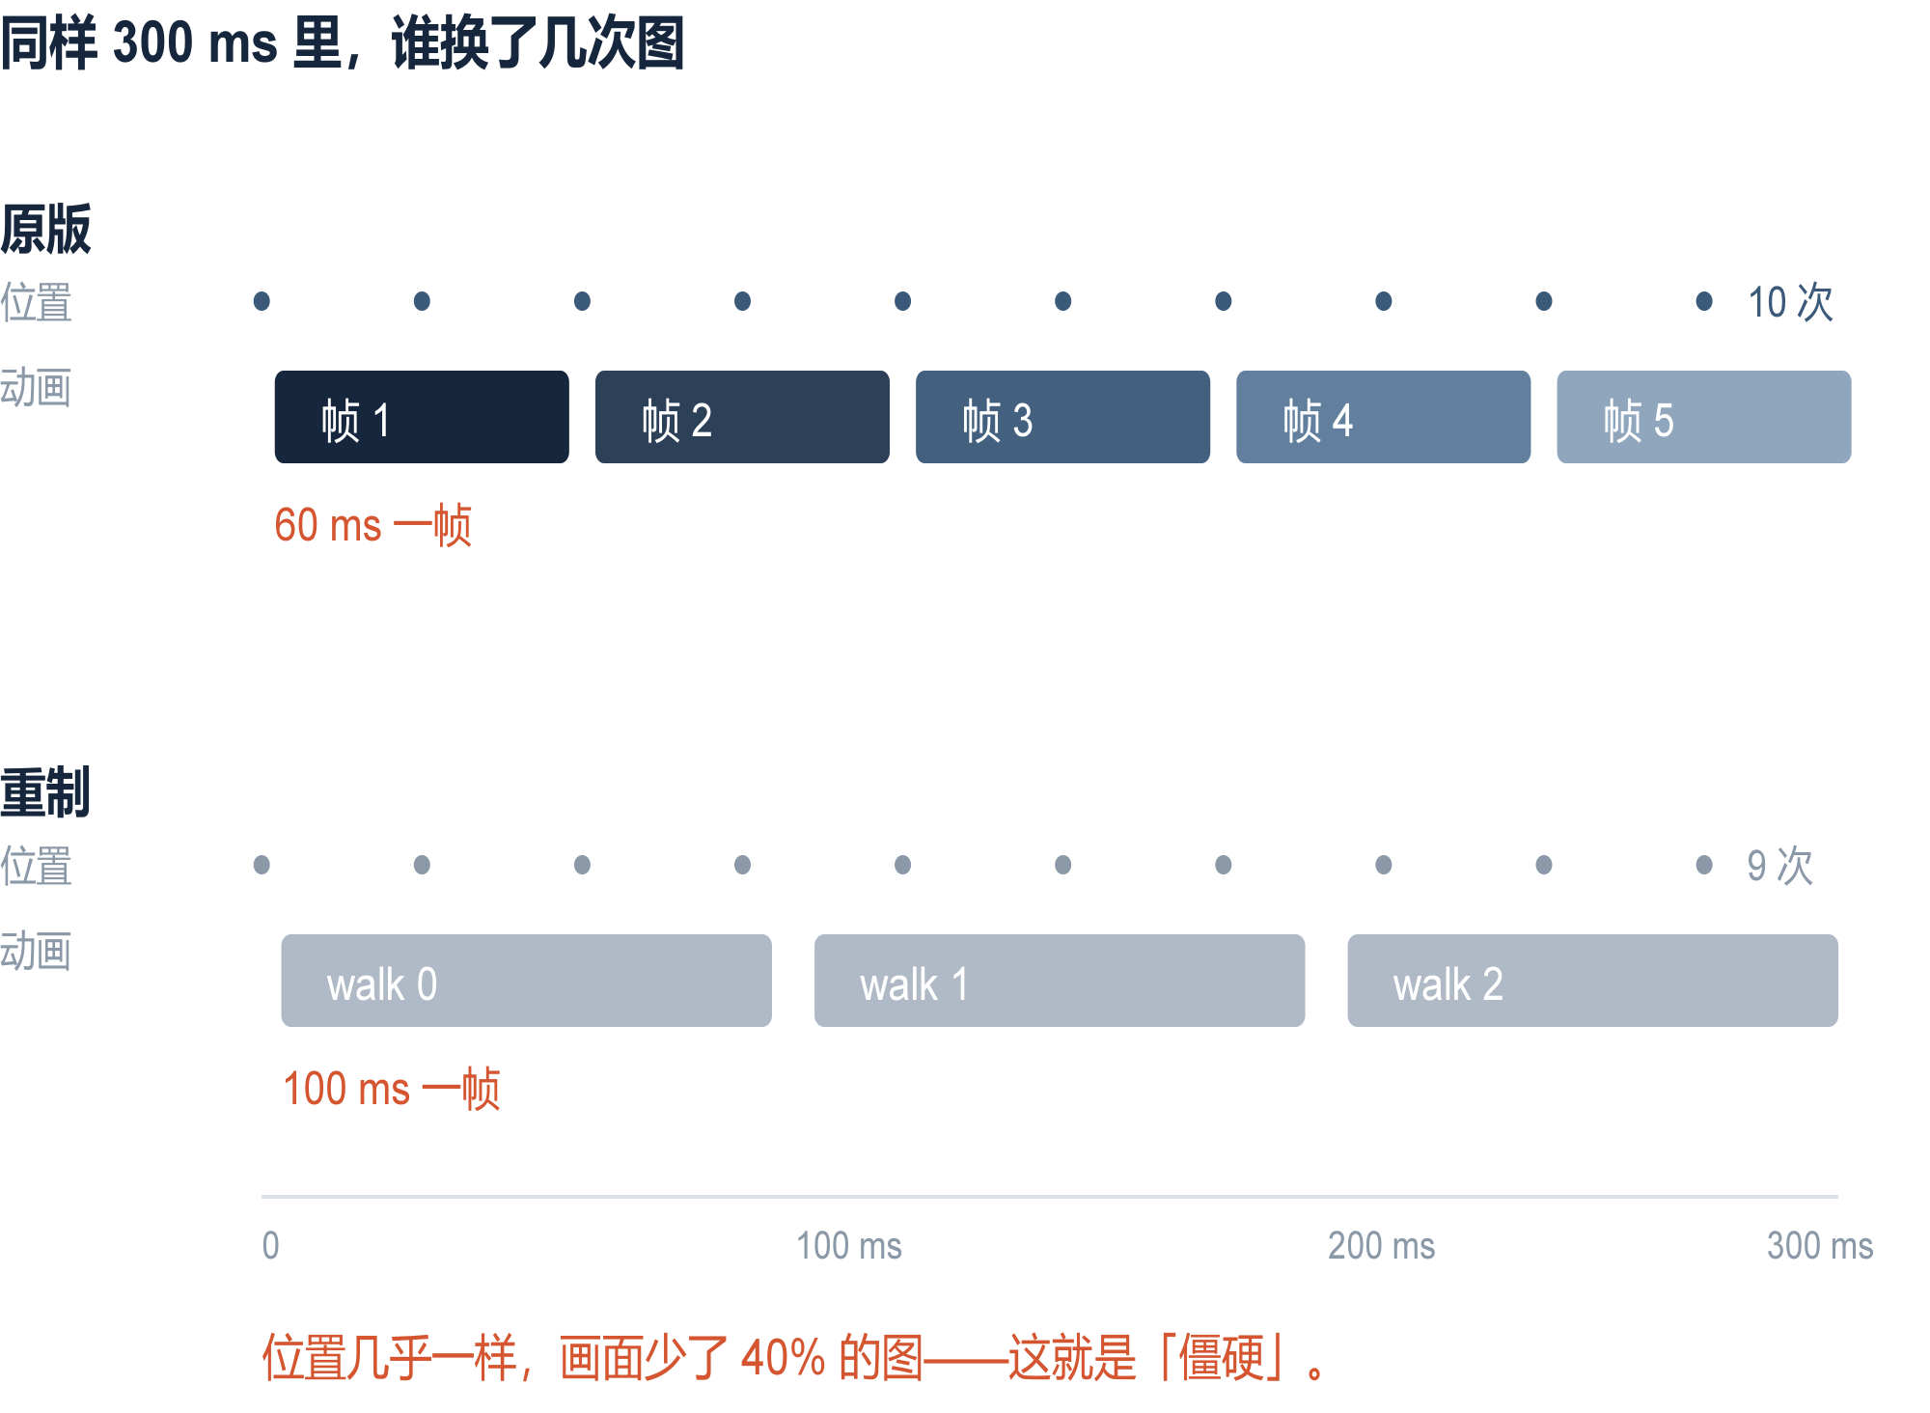

案例二：一句「很僵硬」，怎么变成一组数字
03 · 经验
下一步分析原本游戏士兵的运动规矩，我发现原版士兵移动非常流畅，但是新版很僵硬，分析原版是如何操作素材移动的，输出到 research/movements
我在 OpenCode 里发的原话，2026-10-29 · 这条指令之前，重制已经能走能打，只是「看着不对」
01
先把原版的帧全解出来
34 号单位朝下走路的 4 帧，全部从 UNIT.LWC 解成 PNG 摊在屏幕上——一帧都不能是花的。
02
再把两边的时钟标出来
原版每 2 次更新推进 1 帧，30 ms 设置下等于 60 ms 一帧；重制写死 100 ms 一帧。
03
最后发现：位置没错，帧率错了
两边的位置时钟差不了多少，差的是画面换图的频率——所以问题不在插值，在帧率。
原盘解出来的 4 帧
34 号单位 · 朝下走
关键
「僵硬」不是形容词，是一个能量出来的时间差。量出来之前，谁说什么都不算数。
赤壁之战 · 逆向分析
24 / 31
Notes:
第二个案例从三个字开始：「很僵硬」。我说不清哪里不对，就先记下来。
AI 拿着这句话去查移动的实现，最后量出两个数：原版每帧 60 毫秒走一步，重制版要 100 毫秒。
左下这四帧就是从原盘 UNIT.LWC 里解出来的原始素材——原版就是拿这四张图，每 60 毫秒换一张。同一个 300 毫秒里，原版换了五次，重制只换了三次。

Slide 25
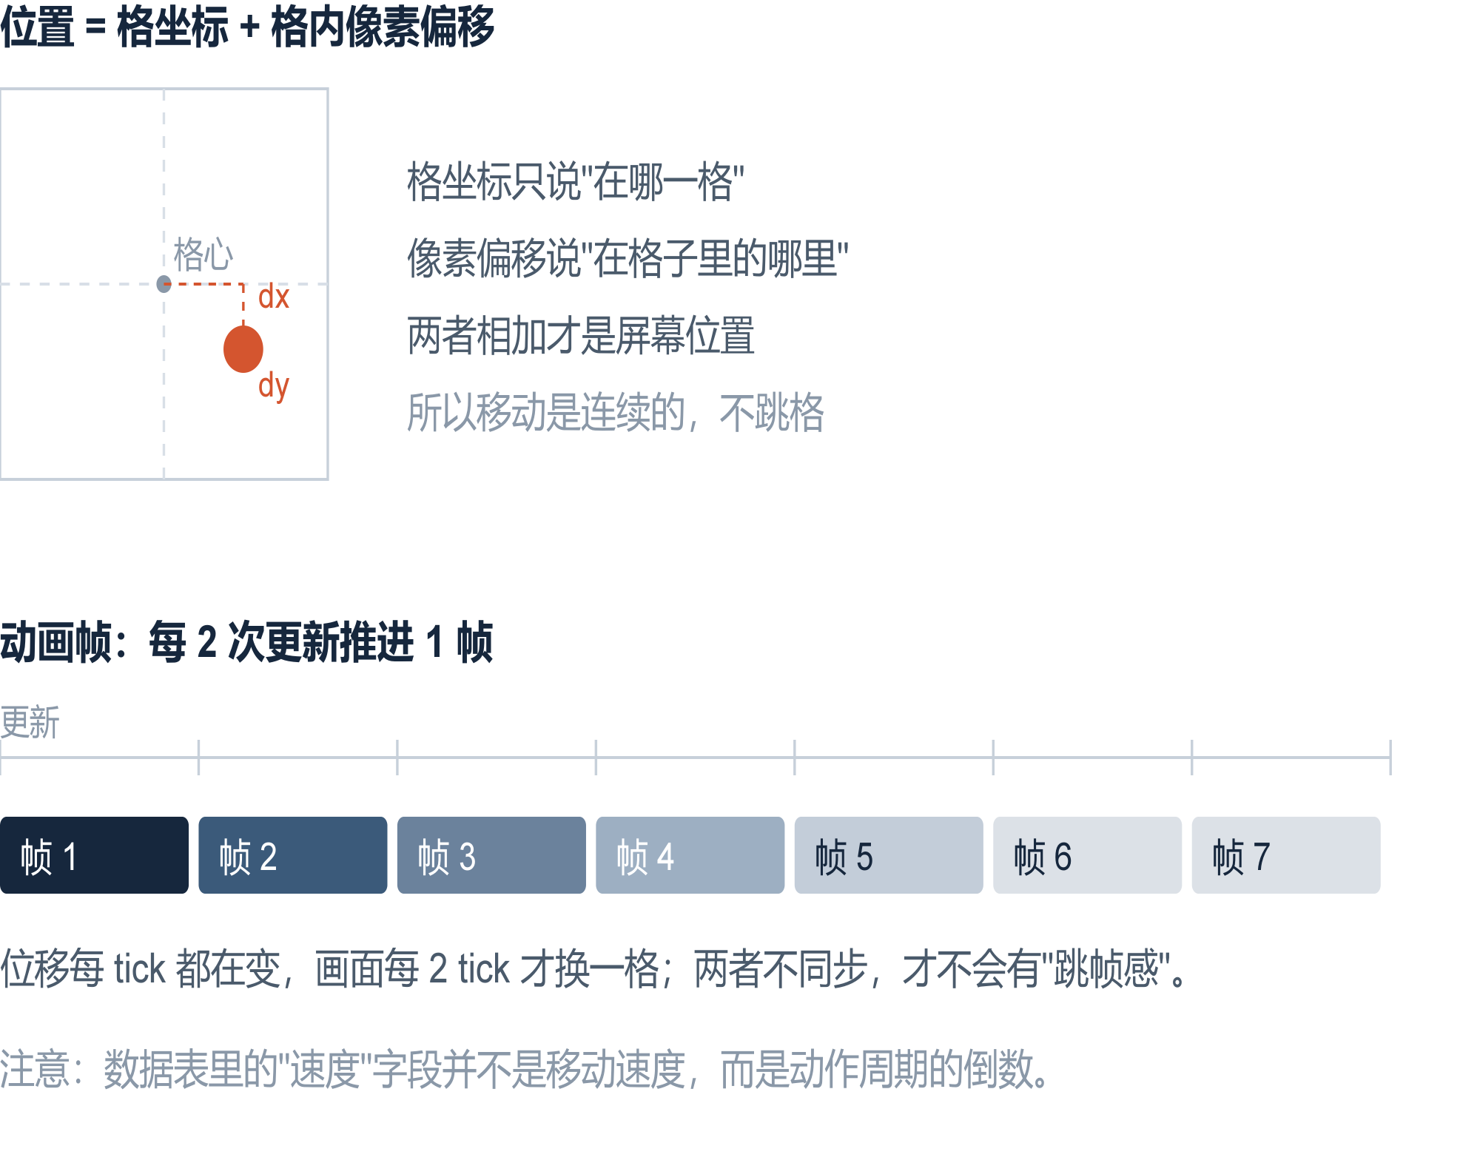
案例二（下）：原版为什么"流畅"？
03 · 经验
01
更新频率比想象中高
设置里是 20 到 100 ms，主循环按这个间隔反复调用更新，不是固定 1/30 秒。
02
位置是"格坐标 + 像素偏移"
渲染时直接把两者合成屏幕矩形，不会先把单位吸到格心再画。
03
动画帧和移动解耦
走路的位置每次更新都推进，但动画帧每 2 次更新才前进 1 帧。
04
朝向和路径是两套
转身有自己的帧序列，不会把行走方向硬掰过去，步态也不被重置。
顿悟
没有"流畅"这个参数。它是四个设计叠出来的结果，任何一条改错都会露馅。
赤壁之战 · 逆向分析
25 / 31
Notes:
再往下挖，发现原版把位置和帧率解耦了：画面慢，逻辑不慢，所以士兵看起来是滑过去的。这个设计 1997 年就有了。
重制版照着改，手感才对回来。

Slide 26
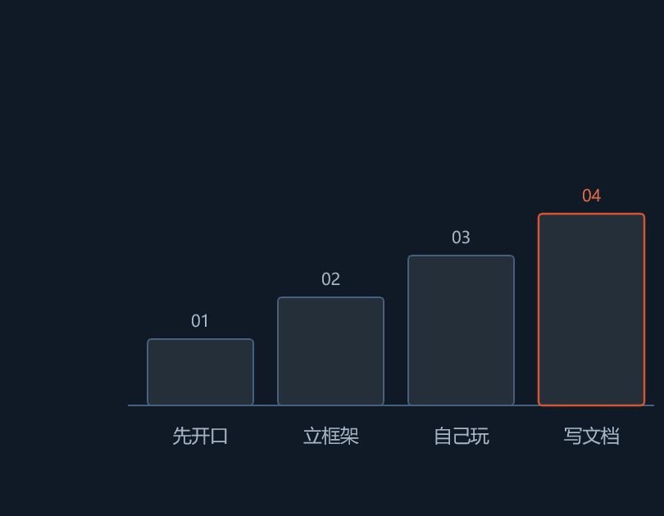
04
给第一次做逆向的人
四条，都是我撞过之后才想明白的。
Notes:
最后一部分，给第一次做逆向的人。四条，都是我撞过之后才想明白的。
右边四级台阶就是这四条：先开口、立框架、自己玩、写文档。下面一页一条。

Slide 27
你不懂，也可以先开口
04 · 给新人
2026-10-11 06:19 · 我发出的第一条指令
「你能配置 rea 吗？并尝试逆向分析本目录中的赤壁简体中文光盘版，做成 Win11 上的独立游戏。本轮只安装 REA 并尝试分析。」
那时候我不知道这款游戏分几块机制，也不知道 REA 能帮我到哪一步。
01
它装好 REA，把 exe 拆开，交回来一大段机制说明
我的起点
我没指定查哪个函数——查什么，它自己排的。
我不是学会了才提要求的
02
我拿着这段说明，让它照着做开发
零汇编、零 Godot、零游戏开发。
但是第一款能在 Win11 上跑起来的重制，就是这一条指令换来的。
数值、规则、流程，一条一条落进代码里。
03
框架跑起来了：能点、能走、能打
粗糙，但整条路已经通了——后面才好一处处改。
关键
AI 现在的能力，通常比你估计的高一大截。先开口，再边做边学。
赤壁之战 · 逆向分析
27 / 31
Notes:
第一条：大胆提要求。这就是我 10 月 11 号发出的第一条指令，那时候我什么都不懂，就把要求说了。
AI 装好 REA，拆开 exe，交回来一大段机制说明；我拿着这段说明让它开发，框架就跑起来了。
AI 的能力通常比你估计的高一大截。先开口，再边做边学。

Slide 28
先把框架立起来，再逐个精修
04 · 给新人
ROUND 1 交出来的东西
能玩，但问题是一类一类冒的
城门烘焙图还原错了
于是我换了做法
一个问题，开一个专题
素材没对上，画面上第一眼就能看出来。
01
发现就记下来，不急着改。
存档存不下
玩到一半退出，下次进来从头开始。
02
只让 AI 查这一个专题——兵种、谋略，一次一块，出专题报告。
机制跟原版对不上
03
结论落定，再让它按新机制改一整类，而不是改一处。
建筑数值和将领等级规则差一截，玩起来就是不对味。
我一条一条交给 AI 修。修到第十个，前面几个又坏了——改一处，牵一片。
关键
按症状改，永远改不完；按专题改，一次改一类。
赤壁之战 · 逆向分析
28 / 31
Notes:
第二条：先把框架立起来，再逐个精修。
初稿能玩，但城门烘焙图错了、存档存不下、机制对不上。一个一个修，改一处牵一片。
后来改成一个问题开一个专题，查到底，再按结论改一整类。按症状改永远改不完，按专题改，一次改一类。

Slide 29
自己玩，玩到能通关
04 · 给新人
我的验收方式
只认一条：能不能通关
01
从第一关开始，按正常路线打
为什么不看功能清单
不走捷径，也不跳关。
有些问题，只在玩起来才暴露
02
卡住就记一笔
功能能一项项勾完，「能不能打通」勾不完。
哪一关、什么操作、屏幕上什么现象。
前期看不出问题的东西，玩到中后期才崩。
03
一条记录，换一次修改
记录交出去，AI 去查、去改。
走位别扭不别扭、单挑有没有过场动画，运行起来就知道。
04
改完接着玩，玩到真的通关
通关之前，不算做完。
关键
玩不下去的地方，就是下一轮要查的地方。
赤壁之战 · 逆向分析
29 / 31
Notes:
第三条：自己玩，玩到能通关。验收标准只有一条：能不能通关。
从第一关按正常路线打；卡住就记一笔，哪一关、什么操作、屏幕上什么现象；一条记录换一次修改。
玩不下去的地方，就是下一轮要查的地方。

Slide 30
让 AI 写文档：实现归实现，研究归研究
04 · 给新人
实现 · 现在做到哪了
109
这一版改了什么 · 哪些还没接上 · 下一步先做哪块
证据号，每条结论都回查到具体函数。
个
12
研究 · 查到了什么
个课题
单位、建筑、谋略、界面……一个专题一份报告。
机制怎么运作 · 每条结论挂着哪个证据号 · 哪些还写着「未确认」
4,990
两份分开写。查进度不用翻一堆推导，查数值也不用翻代码进度——我自己看得懂，才敢往下走。
行
解码脚本，只读原盘，没改过一个字节。
关键
文档不仅给AI看，更用于帮我了解全局。
赤壁之战 · 逆向分析
30 / 31
Notes:
第四条：让 AI 写文档，实现归实现，研究归研究。
查进度不用翻推导，查数值不用翻代码——我自己看得懂，才敢往下走。
这套习惯最后攒出 109 个证据号、12 本课题册子、4990 行解码脚本。文档不是交差用的，是给我自己回查用的。

Slide 31
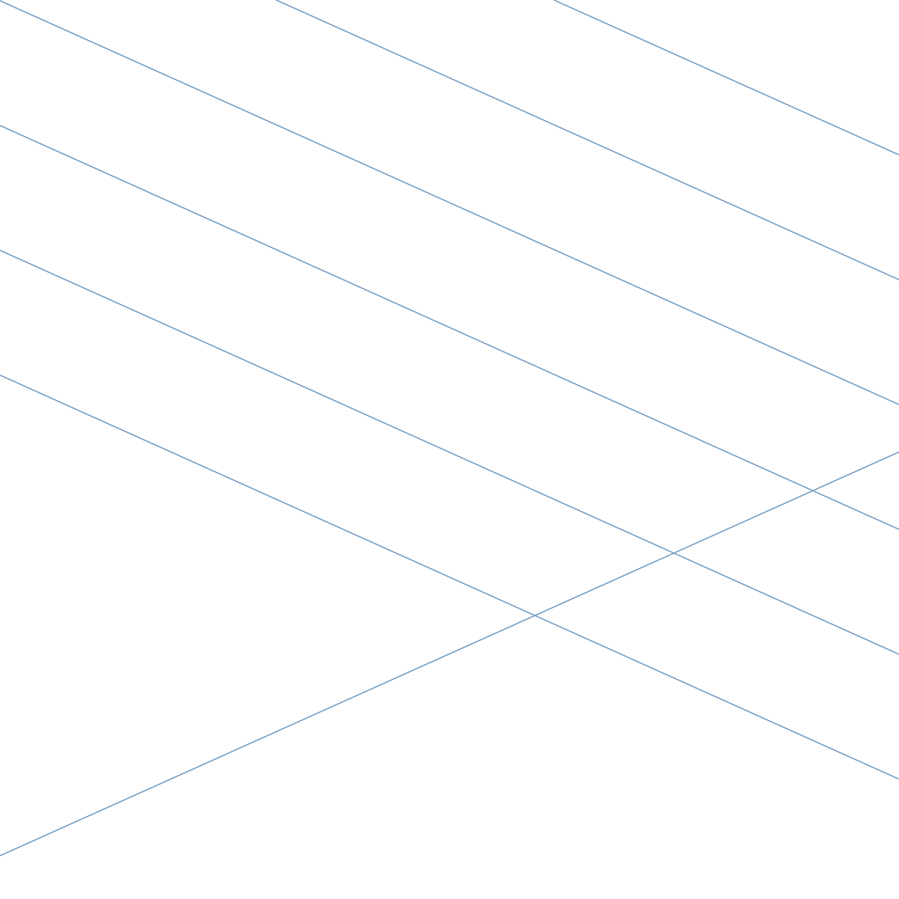
AI 时代，动手的门槛，
从来没这么低过。
大家都来动手搭建自己喜欢的游戏吧。
全项目 42.5 亿 token ≈ 一个月 OpenCode Go + ChatGPT Plus（约 ¥215），还有富余
赤壁之战 · 高清重制 ｜ 技术分享 ｜ 2026-11
Notes:
最后一页。AI 时代，动手的门槛，从来没这么低过。
大家都动手搭建自己喜欢的游戏吧。
说个钱的事：全项目四十二点五亿 token，按 DeepSeek-V4.1-Flash 的价目算大约两百块；一个月 OpenCode Go 加 ChatGPT Plus 是三十美元、约两百一十五块——这套工作流，一个月订阅还有富余。

